Slide 1
Бисер

Slide 2
Каждому народу достается в наследство творчество от предыдущих поколений, созданное руками. Все это копилось и сохранялось многие века для того, чтобы потом прорасти в позднем творчестве. Многие секреты старых мастеров, к сожалению, были утрачены, но те, что сохранились, и те, что дошли до нас, открывают дивный, неповторимый мир старинного искусства.

Slide 3
Из истории бисера…

Slide 4
Искусство вышивания имеет многовековую историю. Находки археологов свидетельствуют об этом.
Вышивальное искусство постоянно развивалось, но оно было распространено, в основном, среди женщин знатных семей и монахинь. Серебряными и золотыми нитями в сочетании с самоцветами и жемчугом вышивали богатую одежду царей и бояр, а также церковные облачения. Одежду эту шили из дорогих тканей, шелка и бархата. Это искусство ценилось и входило в круг образовательных наук и обязательных занятий женщин.
Прилежание к рукоделиям почиталось за особую добродетель.

Slide 5
Бисером оформляли интерьеры дворцовых залов, иногда обивка мебели и даже стены покрывались бисером. Вышитые бисером картины, ризы на иконах, шкатулки, кошельки, переплеты книг и даже подстаканники украшали дома богатых людей и помещичьи усадьбы.
С XVIII века искусство вышивания проникает во все слои населения и становится основным занятием девушек – крестьянок. Принято было считать, что если жена рукодельница, то это – богатство семьи, залог добра, уюта и тепла в доме. Для крестьянской невесты слава хорошей рукодельницы и мастерицы было все равно, что второе приданое.

Slide 6
Легенда происхождения бисера

Slide 7
В легенде о возникновении стеклоделия рассказывается: «Однажды, в очень далекие времена, финикийские купцы везли по Средиземному морю груз добытой в Африке природной соды. На ночлег они высадились на песчаном берегу и стали готовить себе пищу. За неимением под рукой камней обложили костер большими кусками соды. Поутру, разгребая золу, купцы обнаружили чудесный слиток, который был тверд как камень, горел огнем на солнце и был чист и прозрачен как вода. Это было стекло». Эту легенду первым приводит античный историк Плиний Старший в I в., то есть относится она к периоду расцвета стеклоделия, которое переживал в это время Рим.

Slide 8
В 1275 году Сенат запретил вывоз сырья и осколков необработанного стекла - чтобы никто не мог определить состав. Стеклоделы были почитаемы и пользовались неслыханными привилегиями, но за разглашение секретов мастерства к их семьям могли просто подослать наемных убийц. Чтобы стеклоделы не уходили с рабочих мест, им была предоставлена невиданная доселе привилегия - их дочерей можно было выдавать за аристократов, и их внуки становились аристократами. Бежавших стеклоделов возвращали и жестоко наказывали. Часто было очень трудно отличить настоящий хрусталь от подделок, посему в 1445 г. был издан закон, предусматривающий строгое наказание за подделку для изготовителей и распространителей фальшивых украшений.

Slide 9
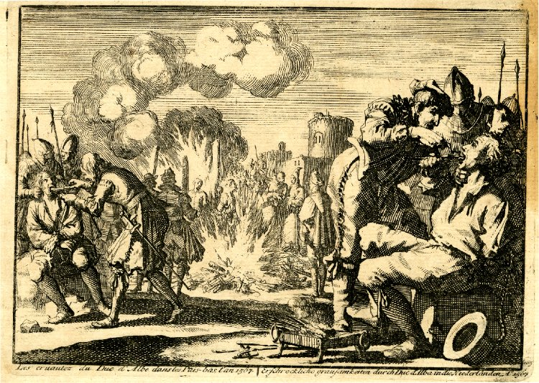

Slide 10
Монополия – это рыночная структура, при которой рынок обслуживается одним продавцом, реализующим товар при полном отсутствии близких заменителей.

Slide 11
Значительные прибыли Венецианской республики, являвшейся монополистом в стеклоделии, вызывали зависть у жителей соседних государств, которые пытались разузнать секреты стекольного производства. Стремясь сохранить монополию в торговле стеклом, правительство республики в 1275 году издало указ, запрещавший вывоз за ее пределы сырья, необработанного стекла и даже его осколков. Сделано это было для того, чтобы конкуренты не могли определить состав стекольной массы. Жестокое наказание ждало мастеров, вывозивших секреты производства стекла за границу, их объявляли государственными изменниками, брали в заложники родственников, добиваясь возвращения беглецов, убивали. Но правительство Венецианской республики стремилось удержать стеклоделов не только силой. Им давалась исключительная привилегия: дочери мастеров могли выходить замуж за патрициев. Мало того, власти закрывали глаза на разбойные нравы, царившие в Мурано. А ведь стеклоделы, помимо своей основной профессии, не брезговали и грабежами.

Slide 12
Главным, наиболее тщательно скрываемым секретом стеклоделия было производство соды - обязательной добавки к песку, из которого варилась стекольная масса. До конца XVII века Венеции удавалось сохранять монополию на производство бисера и стекла. Однако вскоре у нее появились опасные конкуренты. Мастера Богемии разработали технологию получения так называемого лесного стекла , заменив соду древесной золой (поташем). По своим физическим характеристикам богемское стекло значительно отличалось от венецианского. Поташ придавал ему тугоплавкость и великолепные оптические свойства. Но из-за высокой температуры плавления работать с ним было труднее: богемское стекло, в отличие от венецианского, не поддавалось обработке в нагретом состоянии, однако его можно было подвергать огранке, усиливающей игру света в изделии. Помимо толстостенных стеклянных сосудов с глубокой огранкой, принесших славу богемским мастерам, гранились также бусины и бисер. Постепенно на мировом рынке богемский бисер потеснил венецианский.

Slide 13
Так, почти 6 тысяч лет тому возникло стеклоделие и появились стеклянные бусы разных форм и размеров. Благодаря совершенствованию технологии, со временем бусы становились все мельче и мельче. В конце XIX - начале XX в. к стеклянному бисеру обратились художники стиля модерн, например Тиффани и Эмиль Галле.

Slide 14
Виды бисера

Slide 15
По виду бисер делят на: простой, стеклярус и рубку.

Slide 16
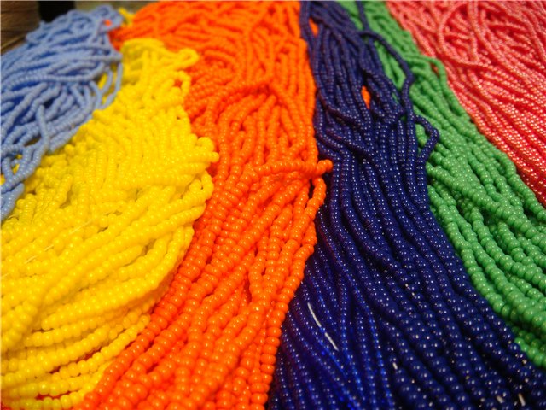
Простой бисер

Slide 17
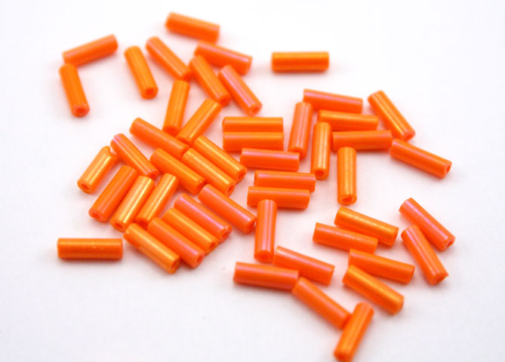
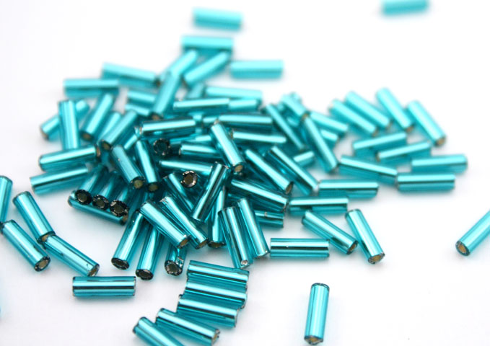
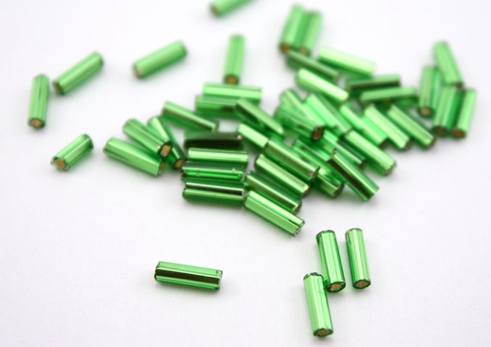
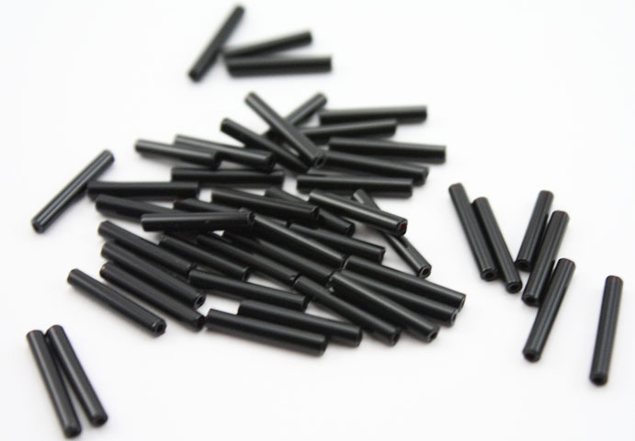
Стеклярус — модификация бисера, представляет вытянутые трубочки с отверстием для нанизывания.

Slide 18
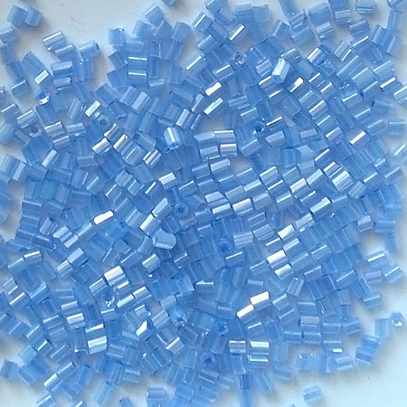
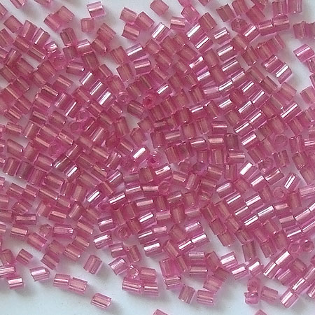
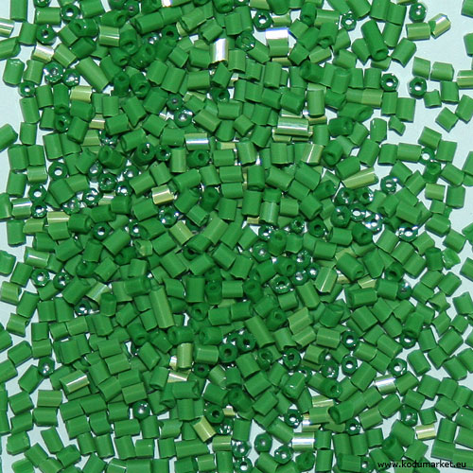
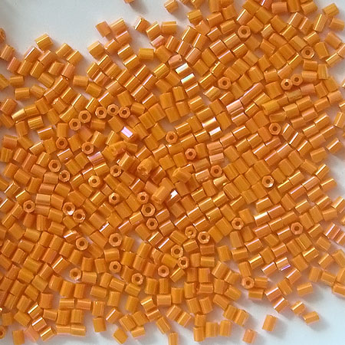
Рубка — модификация бисера, представляет короткие трубочки с отверстием для нанизывания.

Slide 19
Бисер по оптическим свойствам делят на: прозрачный и непрозрачный.

